Slide 1
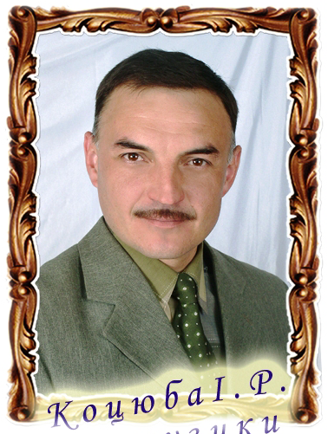
Презентація досвіду роботи
вчителя музики загальноосвітньої школи І – ІІ ступенів
с. Добровляни Заліщицького району, Тернопільської області
КОЦЮБИ ІГОРЯ РОМАНОВИЧА
педагогічний стаж 18 років
І. Р. Коцюба
Мої пофесійні дані
закінчив Тернопільське музичне училище імені Соломії Крушельницької, 1990 рік, артист оркестру, керівник самодіяльного духового оркестру, викладач ДМШ по класу труби

Slide 2
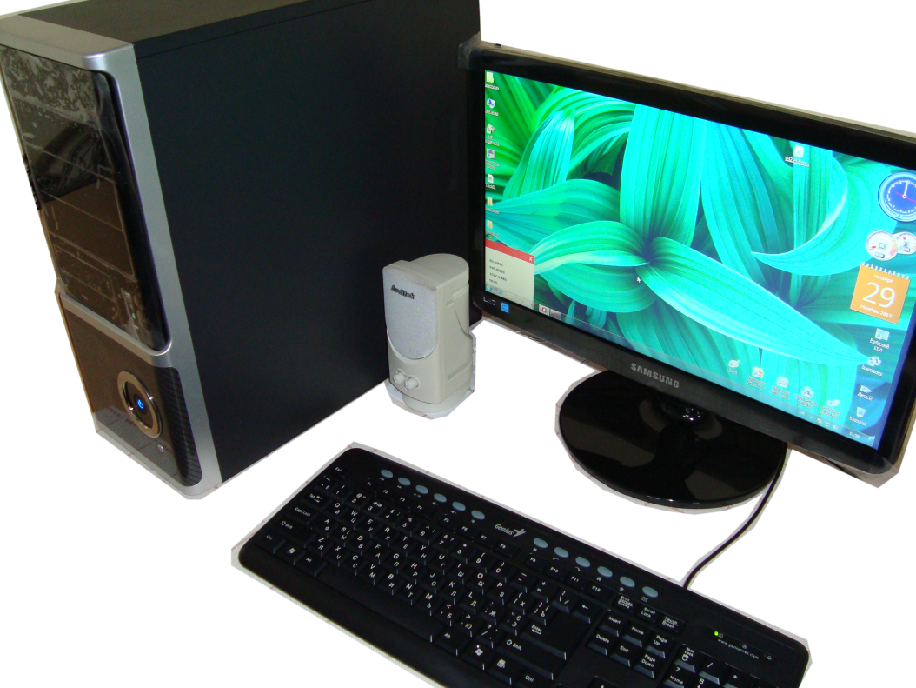
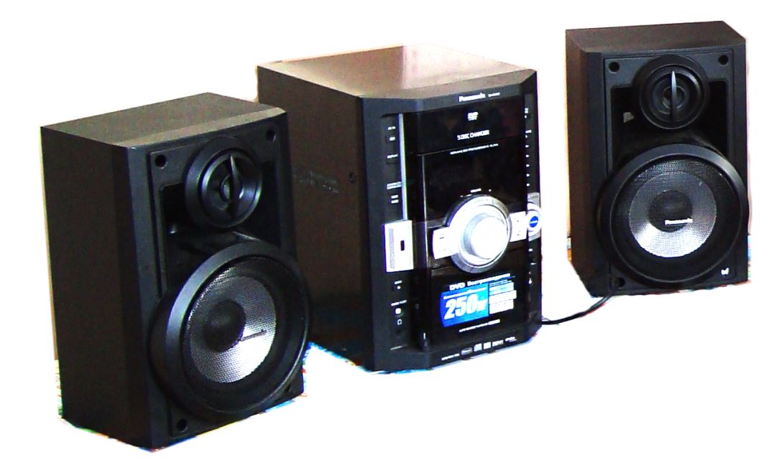
Тема проекту
«Використання ІКТ на уроках музичного мистецтва»

Slide 3

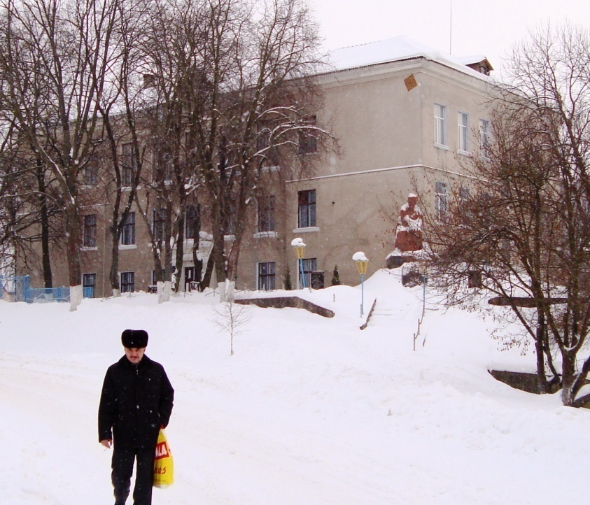
Моє педагогічне кредо:
Педагогічна школа повинна бути:
Для дітей – школою,
Для батьків – школою спокою і надій,
А для вчителя – школою творчості.

Slide 4
ІКТ на уроках музики
Комп'ютер
Телевізор
Музичний центр
Магнітофон
Мікрофон

Slide 5
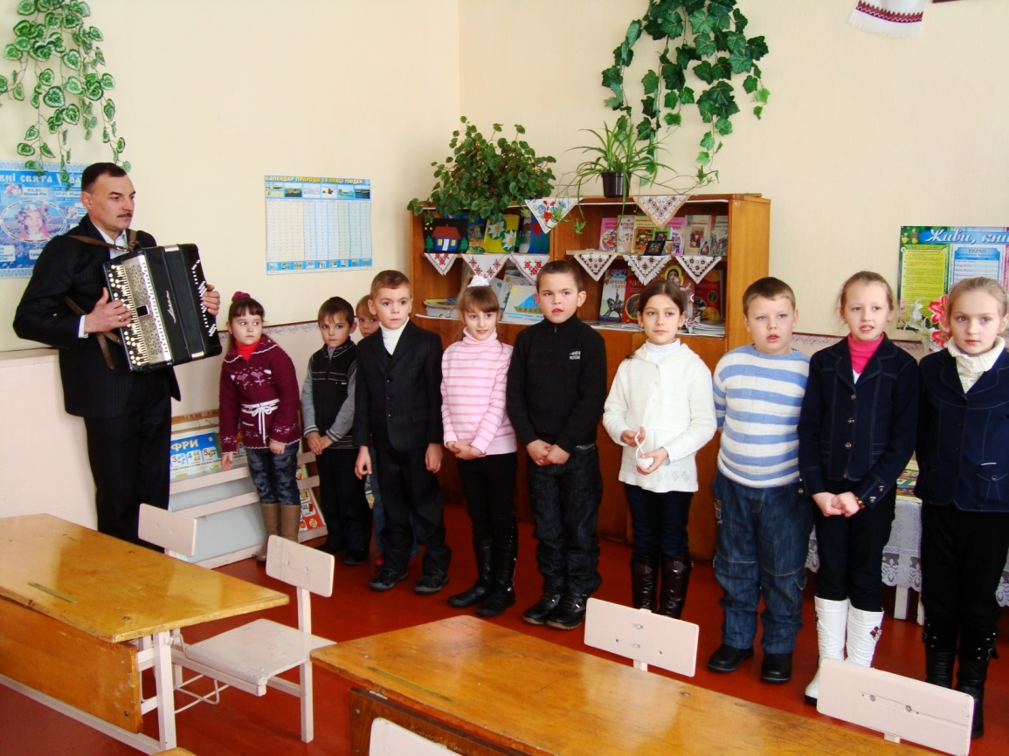
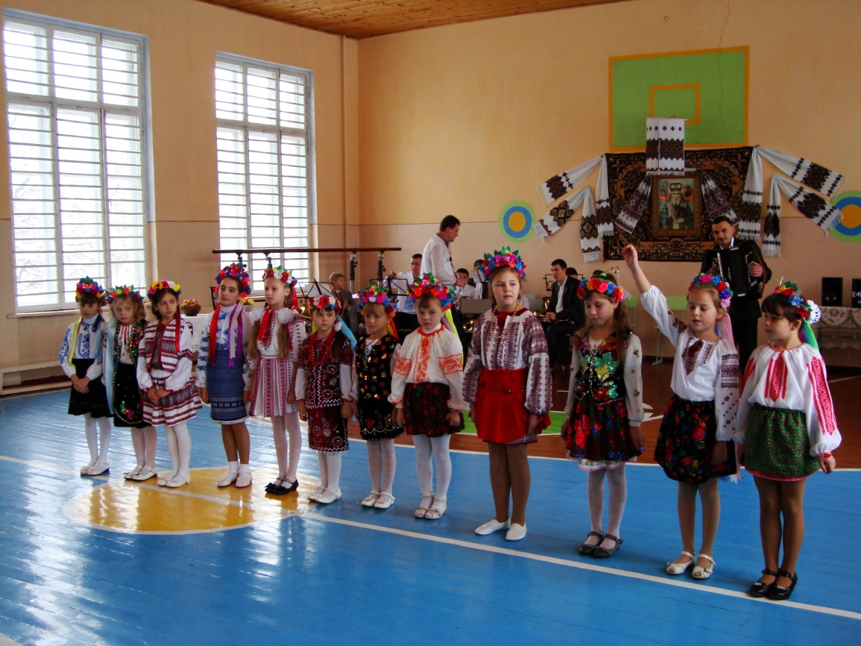
Зазвичай у сільській школі я працюю із баяном

Slide 6
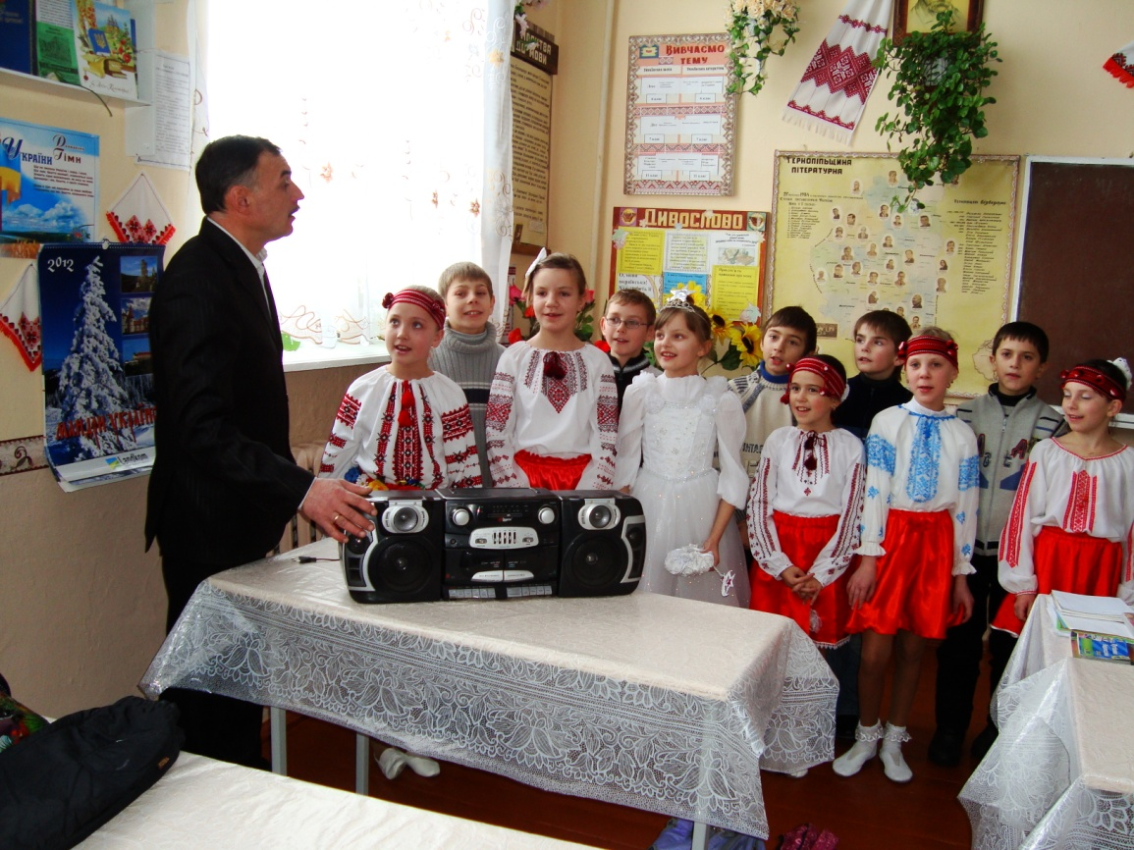
Проте використовую також інноваційні технології
магнітофон

Slide 7
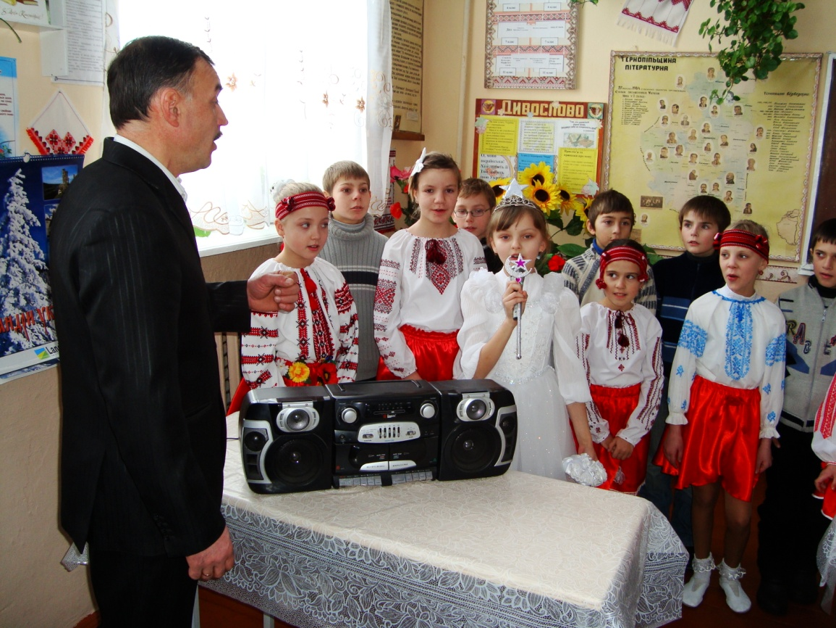
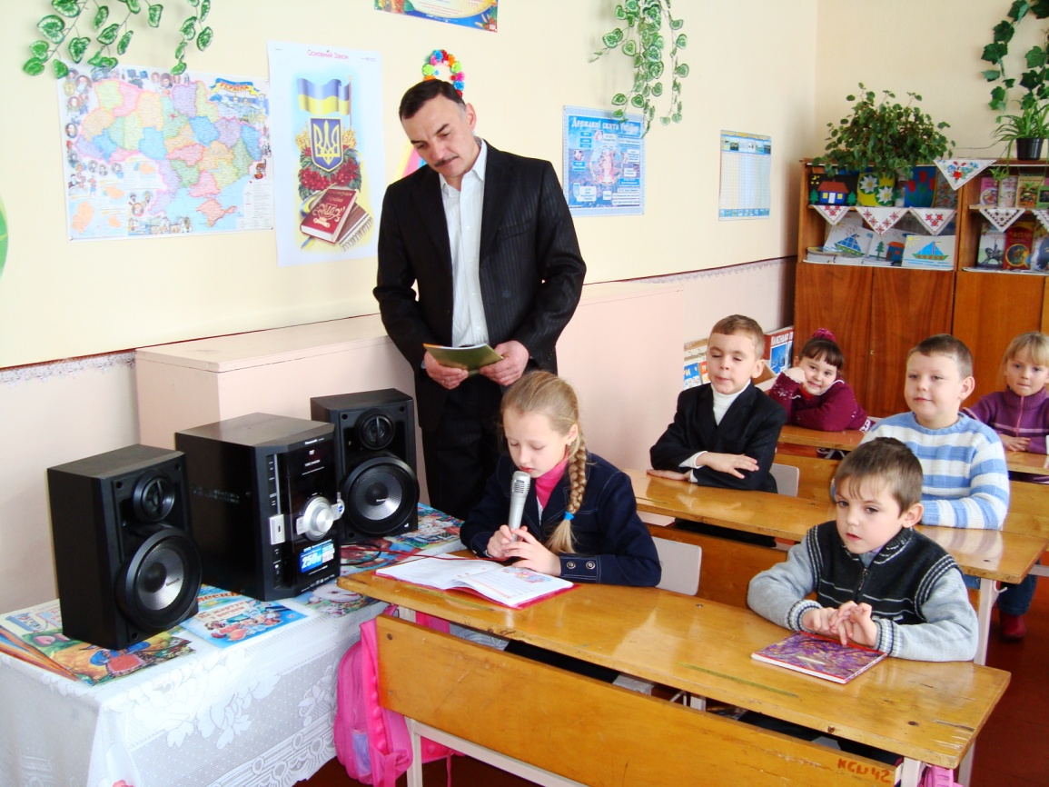
Мікрофон

Slide 8
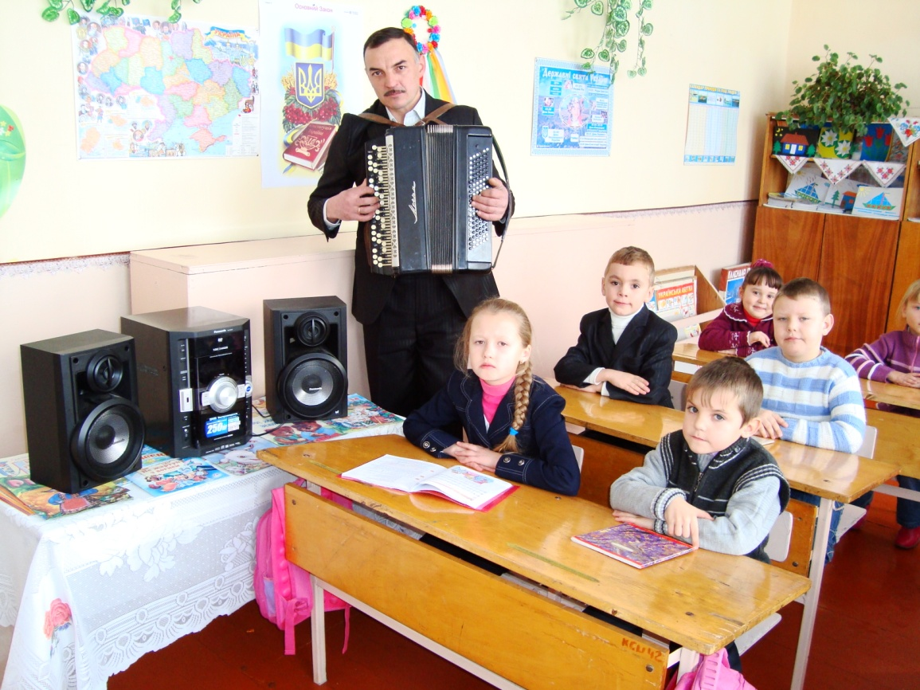
Музичний центр – незамінний помічник на уроках музики

Slide 9
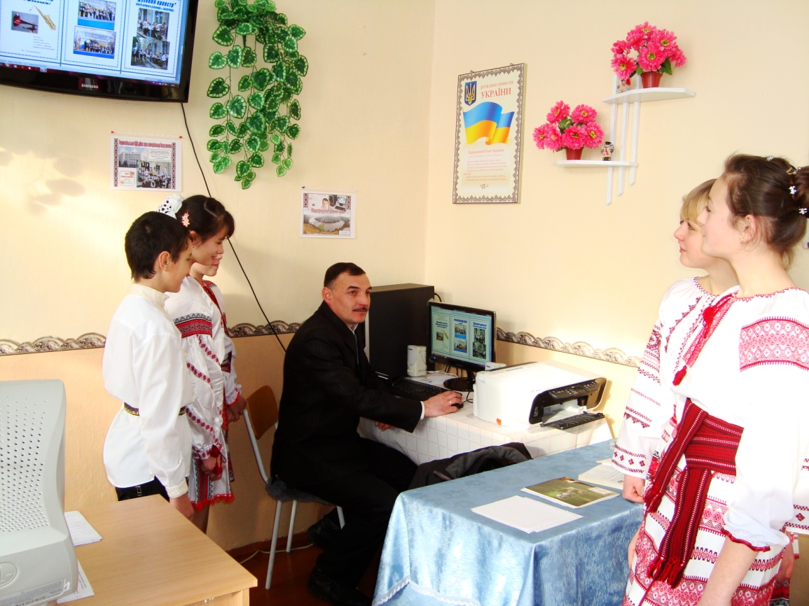
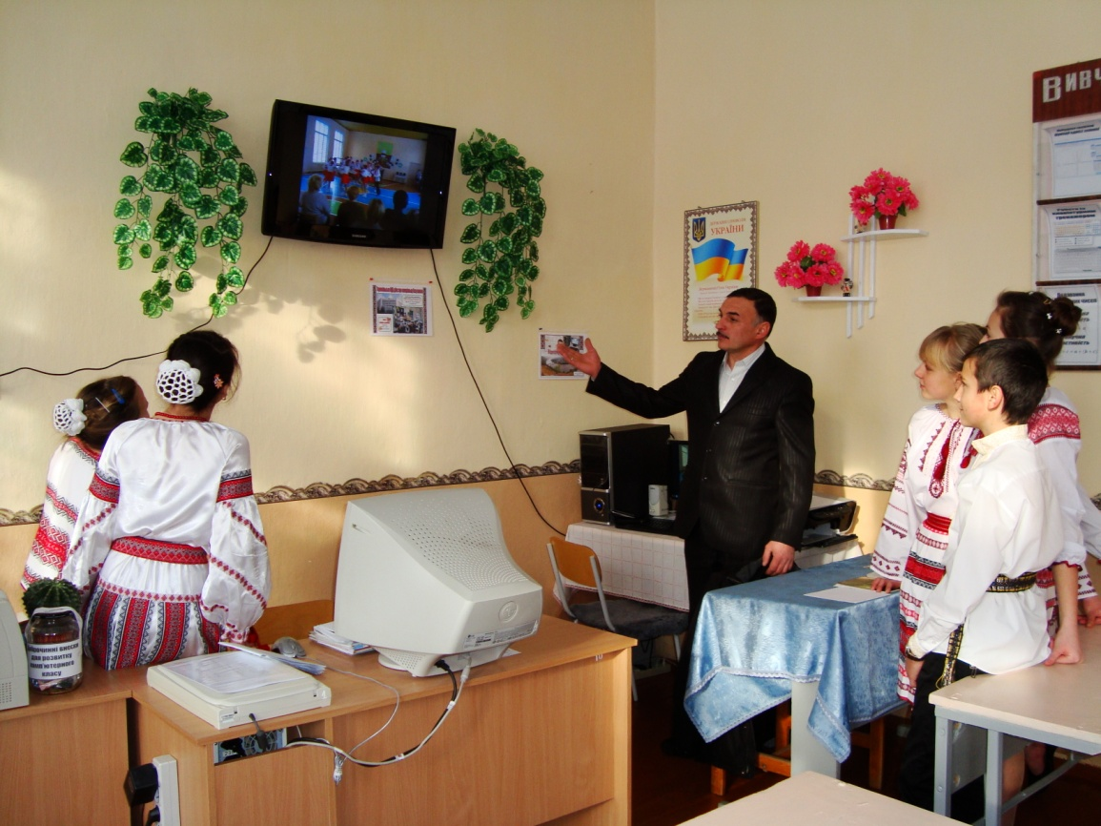
Комп'ютер – основна складова ІКТ на уроках музичного мистецтва

Slide 10
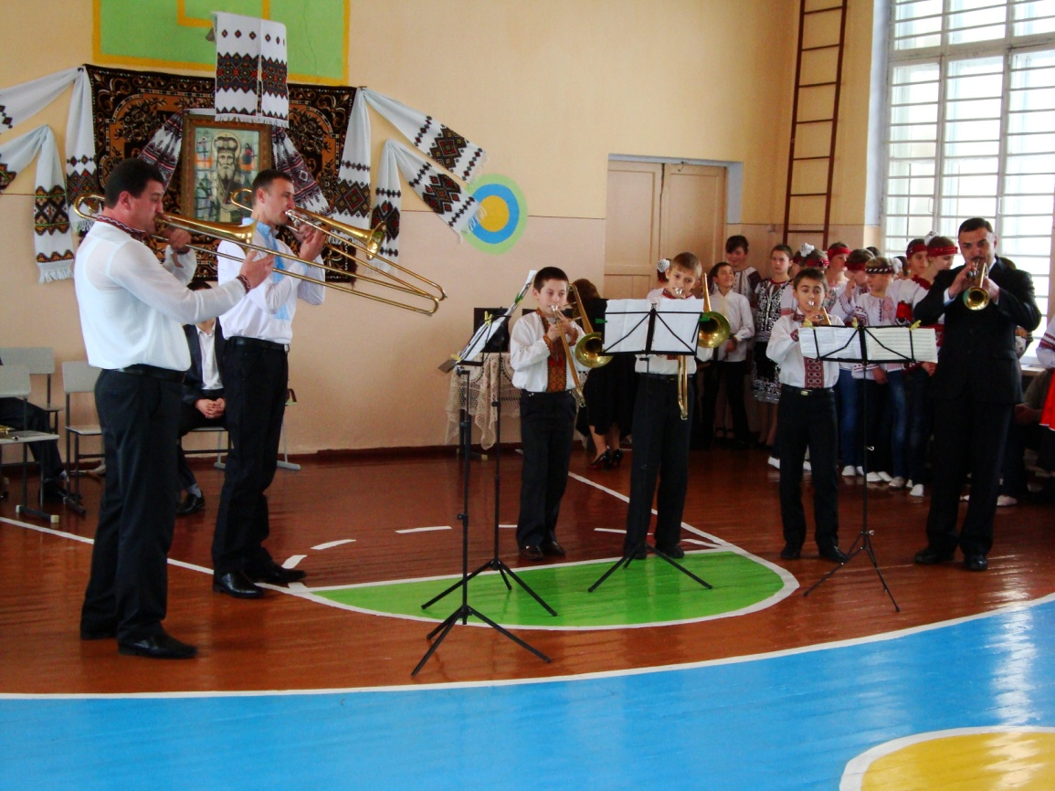
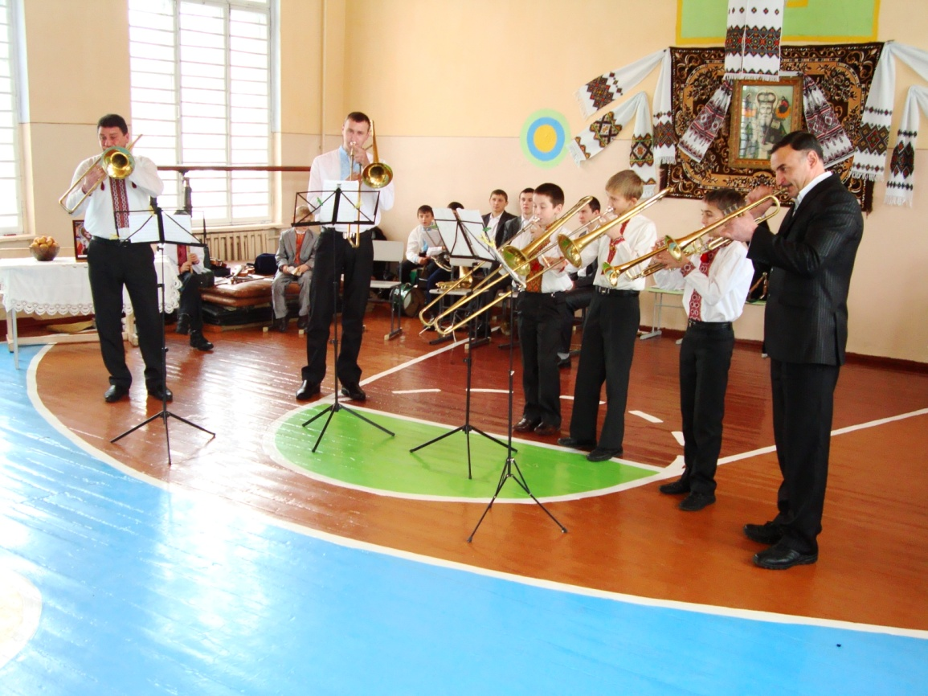
Робота з обдарованими
дітьми

Slide 11
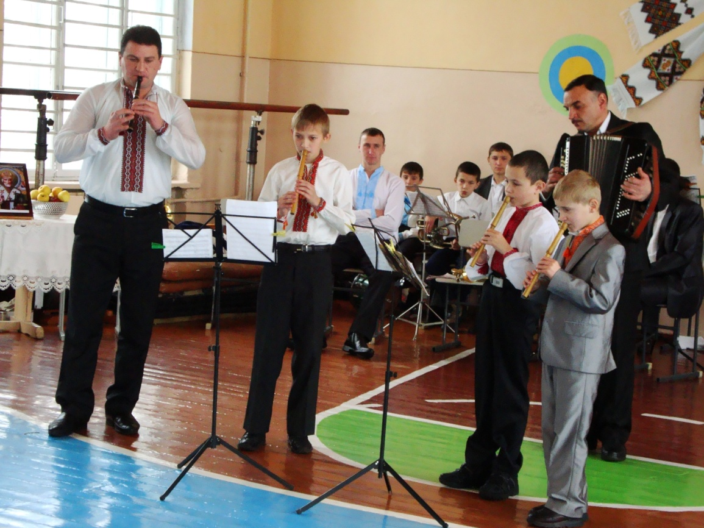
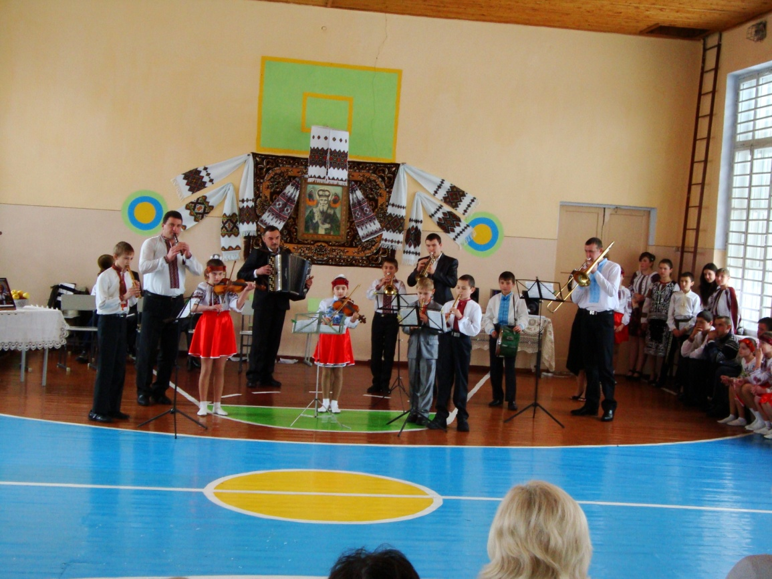
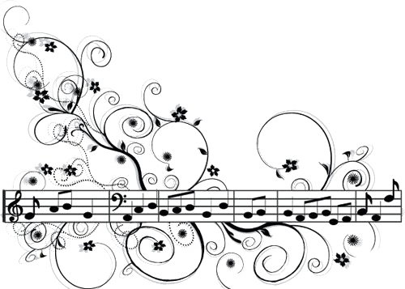
Робота з обдарованими
дітьми
Ансамбль нагороди

Slide 12
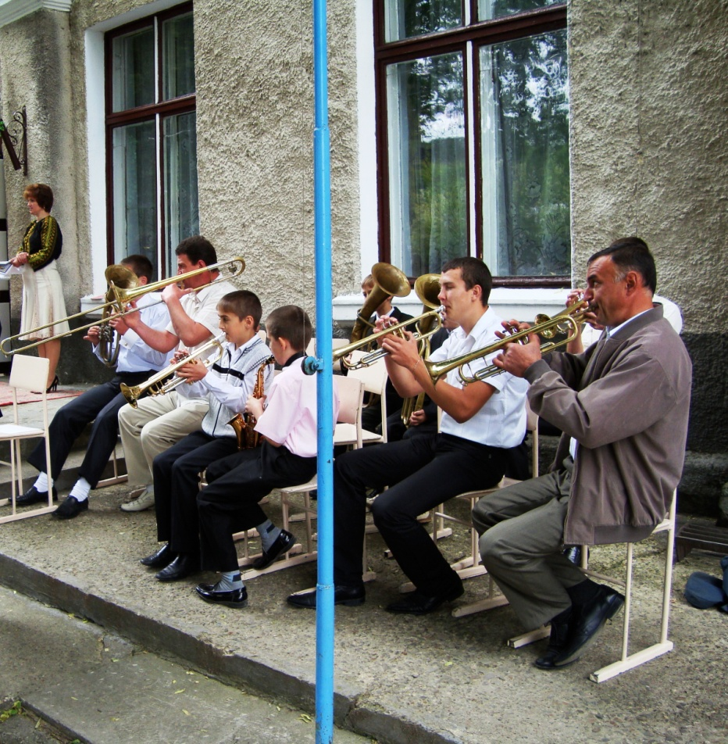
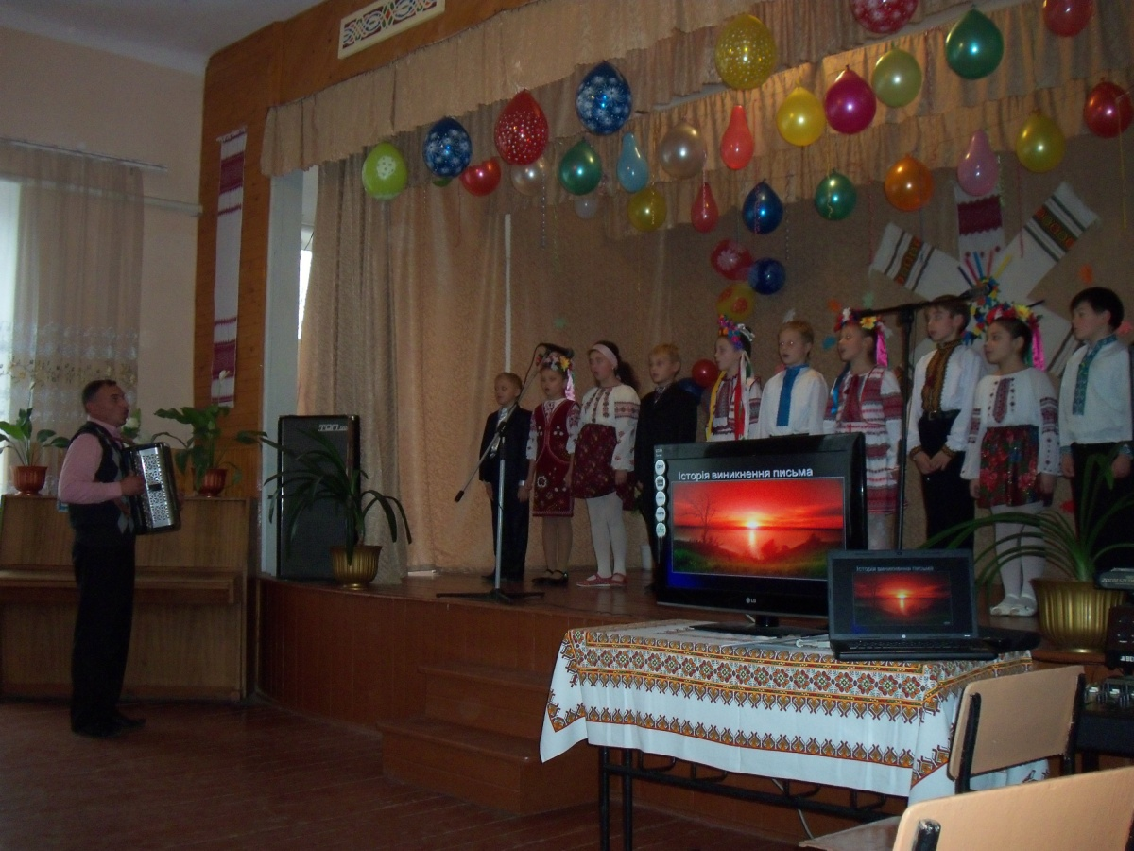
Гурткова робота, виховні заходи

Slide 13
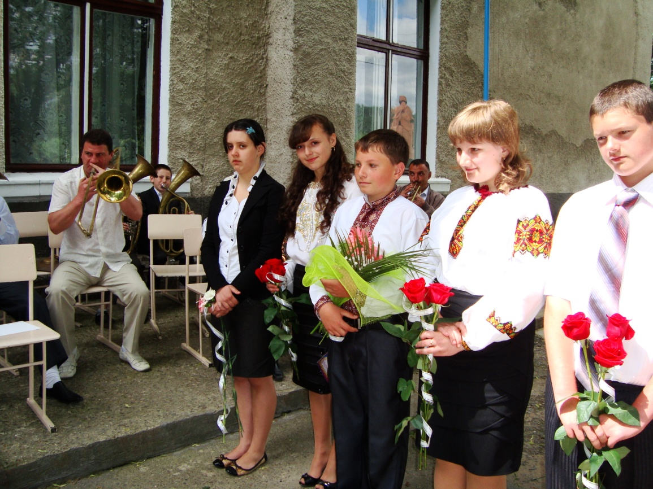
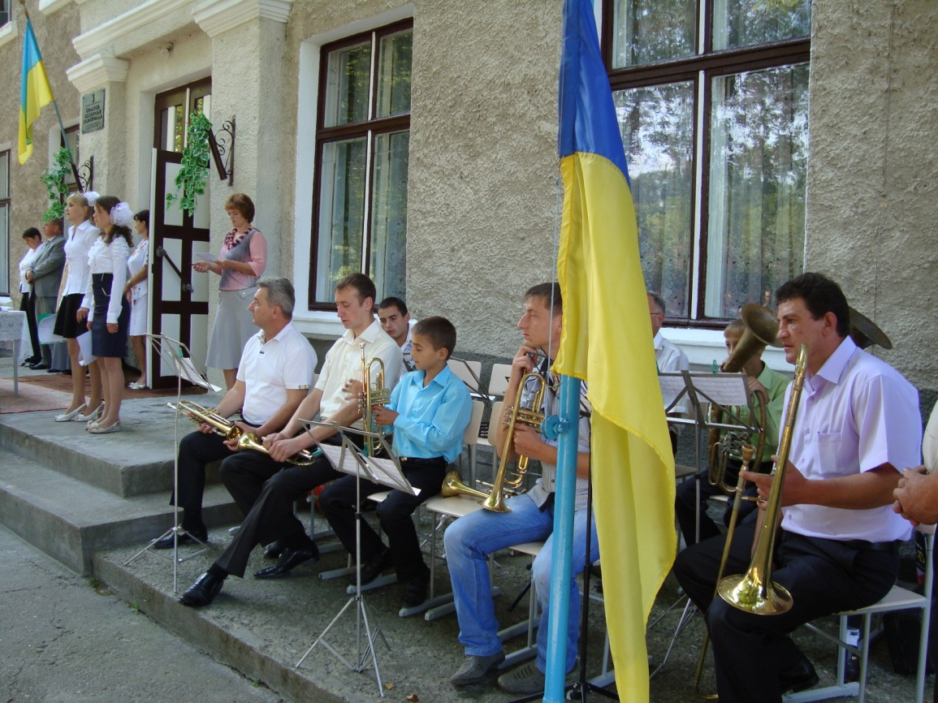
Вихованці, які закінчили школу

Slide 14

Вірте в дитину.
Вірити треба навіть тоді,
коли опускаються руки,
коли зробив усе,
а нічого не виходить.
Пам'ятайте,
що доля дитини
залежить від нас.
Ш. Амонашвілі
Побажання
вчителям

